Slide 1
PROGRAMA DE INTERVENCIÓN TEMPRANA PRITE
MINISTERIO DE EDUCACIÓN
DIRECCIÓN DE EDUCACIÓN BÁSICA ESPECIAL
2021

Slide 2
REGIONES: cUSCO, Ayacucho, Lima (Ugel 4 y 6 )
Octubre- Diciembre

Slide 3
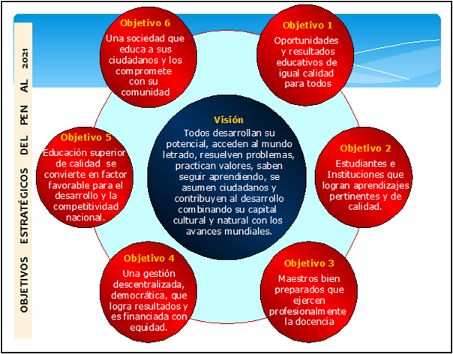
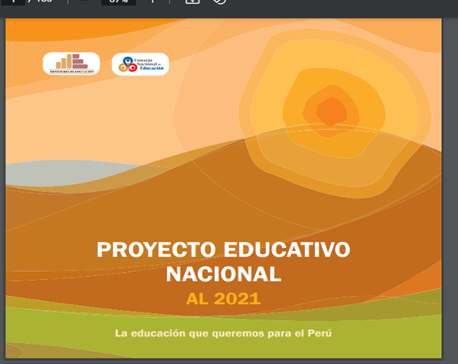
Autoridades comprometidas con su comunidad
PEN 2007 al 2021

Slide 4
Objetivo estratégico 6: Sociedad educadora
Construir, con el concurso de autoridades locales y padres de familia, consensos sobre el sentido y la importancia de la educación para la convivencia democrática, incluido el reporte de los casos de violencia dentro del sistema y ante la administración de justicia.
Incentivar el rol educativo de los medios de comunicación en cumplimiento del artículo 14.° de la Constitución Política del Perú.

Slide 5
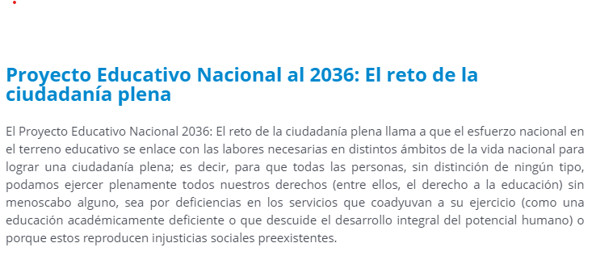
PEN 2021 al 2036

Slide 7
Autoridades comprometidas con su comunidad
2021 al 2036
Incluye 17 Objetivos de Desarrollo Sostenible para garantizar tres metas globales : erradicar la pobreza extrema, combatir la desigualdad y la injusticia, y luchar contra el cambio climático.
Estos objetivos se vinculan a la educación y plantea garantizar una educación inclusiva, equitativa y de calidad, y promover oportunidades de aprendizaje durante toda la vida para todos; de él se desprenden siete metas educativas referidas a garantizar la culminación universal de la educación obligatoria con resultados escolares pertinentes, garantizar el acceso a servicios de atención y desarrollo en la primera infancia.

Slide 8
¿Cómo los atiende?
¿Qué es?
PRITE
Es un servicio educativo que brinda atención especializada, no escolarizada, de prevención, detección y atención oportuna, intercultural y de calidad a las niñas y niños menores de tres años con discapacidad o riesgo de adquirirla, con la participación activa de sus familias en función del contexto socio cultural en que se desenvuelven.
En el servicio PRITE fueron atendidos en el año 2020, 3814 niñas y niños menores de tres años con discapacidad o riesgo de adquirirla a través de la estrategia Aprendo en Casa.
Según la normativa RVM N°188-2019 MINEDU, los niños deben ser atendidos tres veces por semana: 2 atenciones individuales y 1 grupal, cada una de 45 minutos.

Slide 9
¿Dónde están?
DRE11 | N°
DRE AMAZONAS | 2
DRE ANCASH | 3
DRE APURIMAC | 8
DRE AREQUIPA | 5
DRE AYACUCHO | 1
DRE CAJAMARCA | 4
DRE CALLAO | 2
DRE CUSCO | 16
DRE HUANCAVEL. | 3
DRE HUANUCO | 2
DRE ICA | 5
DRE JUNIN | 9
DRE LA LIBERTAD | 2
DRE LAMBAYEQ. | 1
DRE LIMA METR. | 18
DRE LIMA PROV. | 1
DRE LORETO | 5
DRE MOQUEGUA | 2
DRE M DE DIOS | 1
DRE PASCO | 3
DRE PIURA | 4
DRE PUNO | 2
DRE SAN MARTIN | 3
DRE TACNA | 1
DRE TUMBES | 4
DRE UCAYALI | 2
TOTAL | 109

Slide 10
Enfoque transdisciplinario
La intervención temprana implica una mirada transdisciplinaria (docente, psicólogo, terapista físico, ocupacional y de lenguaje) para favorecer el desarrollo integral del menor, en una etapa trascendental en la vida del ser humano.
La atención oportuna busca reducir el riesgo de adquirir una deficiencia, y que ésta, al no ser atendida, pueda convertirse en una discapacidad permanente.
Esta mirada interdisciplinaria se ofrece en el marco del Currículo Nacional de Educación Básica.
Tutores
Docente
Psicólogo
Terapista Físico
Terapista ocupacional
Terapista de lenguaje

Slide 11
394 TUTORES*
45 psicólogos
22 terapistas de lenguaje
95 terapistas físicos
13 terapistas ocupacionales
219 docentes
Funciones del Tutor
Realizar la evaluación e informe psicopedagógico y el informe de progreso del aprendizaje de los doce (12) niñas y niños menores de tres (3) años de edad a su cargo.
Elaborar el PIA considerando los procesos de adecuación o adaptación curricular, con enfoque inclusivo e intercultural en el marco del ciclo I del CNEB.
Emplear metodologías y estrategias desde su especialización o área de trabajo, según se requiera, en favor del desarrollo integral de las niñas y niños menores de tres (3) años de edad con discapacidad o riesgo de adquirirla.
Elaborar y/o adaptar los materiales educativos y otros de carácter específico de acuerdo a las características y necesidades educativas de las niñas y niños menores de tres (3) años de edad con discapacidad o riesgo de adquirirla.
Realizar sesiones individuales y grupales considerando la especialización del profesional y las necesidades de las niñas y niños menores de tres (3) años de edad con discapacidad o riesgo de adquirirla, sean éstos de carácter motor, de lenguaje, intelectual o socio emocional.
Realizar acciones de información, capacitación, apoyo, acompañamiento y visitas domiciliarias a las familias de las niñas y niños menores de tres (3) años de edad con discapacidad o riesgo de adquirirla.
11

Slide 12
Multicanal
PROGRAMAS DE RADIO:
Lunes: 14:30 a 15:00 horas
Miércoles :14:30 a 15:00 horas
Lunes: 18:30 a 19:00 horas (Familias)
PROGRAMAS DE TV:
Sábados: 10:00 a 10:30

Slide 13
APRENDO EN CASA VACACIONES
N° de niños atendidos a la fecha | N° de profesionales atendiendo a la fecha | Número de voluntarios atendiendo a la fecha | Número de PRITE monitoreado
1658 | 136 | 39 | 97

Slide 14
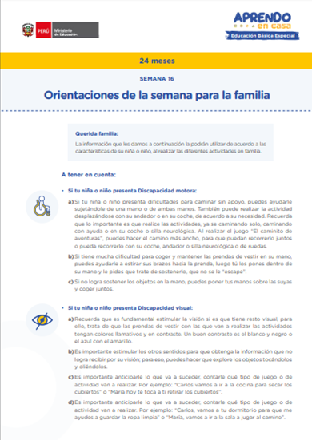
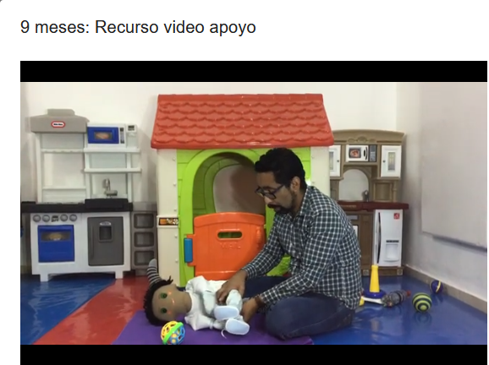
Guías para el tutor, para la familias, de soporte socio emocional y de LSP
Orientaciones por tipo de discapacidad y para la crianza positiva
Canciones, cuentos, juegos.
Material adaptado

Slide 15
Monitoreo a los PRITE
Cantidad de PRITE a cargo
EVALUACIÓN DE DESEMPEÑO DEL SERVICIO LOS PRITE
instrumento de monitoreo
Otros aspectos:
Reajuste a la Norma Técnica: Cargo del Director, Creación de los PRITE, Enfoque interdisciplinario, entre otros.
SIAGIE
Matrícula

Slide 16
Principales dificultades en este contexto
Recojo y registro oportuno de la atención educativa
Implementación de acciones de mejora
Validación y consistencia de la información reportada

